Slide 1

Проект StockTrack PRO
Выполнила команда 4.2
Дмитрова Елена Зинченко Константин Ульянов Николай

Slide 2
Статистика
2

Slide 3
Статистика
2 504 млрд руб – оборот МСП
1 496 млрд руб – оптовая и розничная торговля
3

Slide 4

Проблемы
Увеличение объемов запасов
Усложнение логистики
Увеличивающаяся конкуренция
4

Slide 5

Отсутствие аналитики
Недостаток данных
Невозможность прогнозирования
Повышенные расходы
5

Slide 6

Целевая аудитория
Наша целевая аудитория - это молодые предприниматели в возрасте от 35 до 40 лет, проживающие в крупных городах России.
6

Slide 7
Решение
1
Возможность оформить заказ
2
Выдача заданий кладовщикам
Аналитика работы склада и
расходов складских запасов
3
7

Slide 8
Конкурентное преимущество
 | Аналитика | Выдача заданий кладовщикам | Создание собственных продуктов | Общая система для склада и магазина
1С ERP | + | + | + | -
МойСклад | + - | - | + | -
StockTrack PRO | + | + | + | +
8

Slide 9




Используемые технологии
9

Slide 10
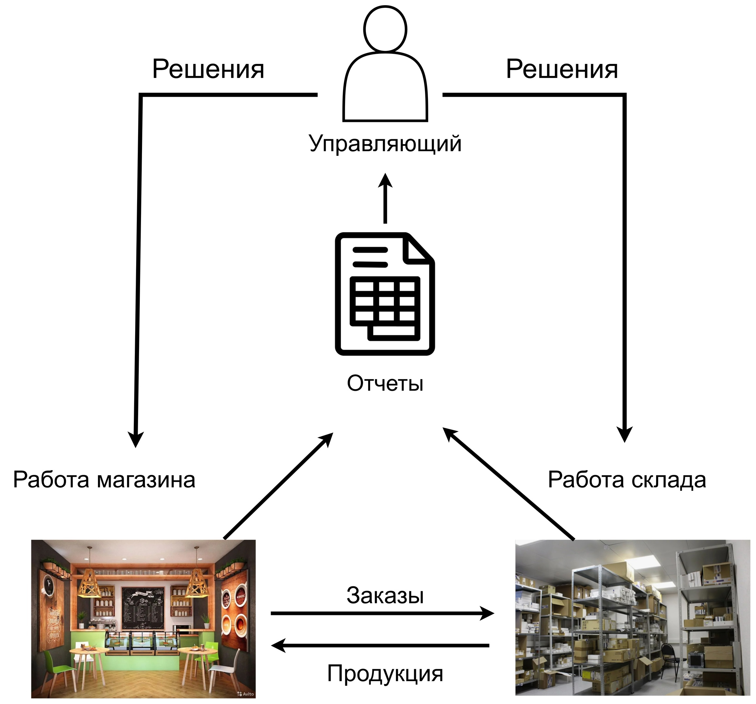
Реализация
10

Slide 11
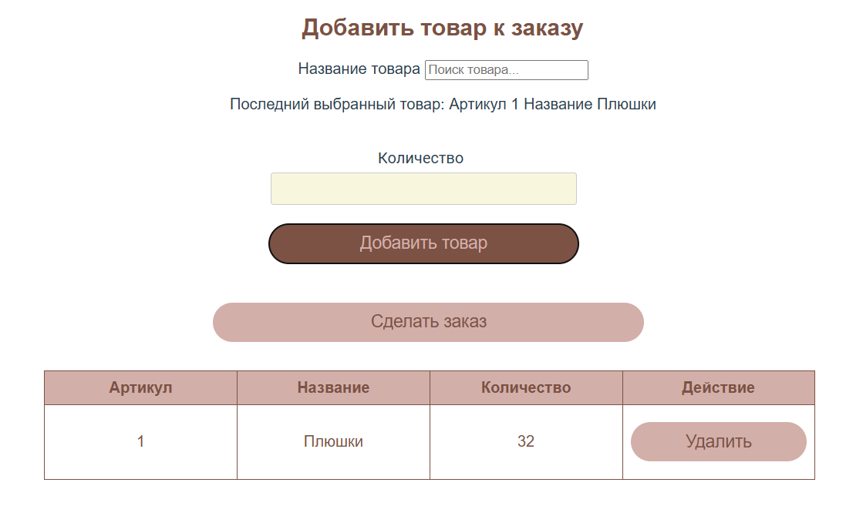
Реализация
11

Slide 12
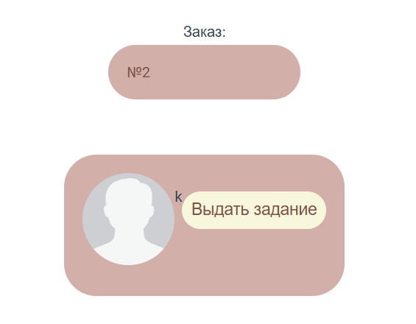
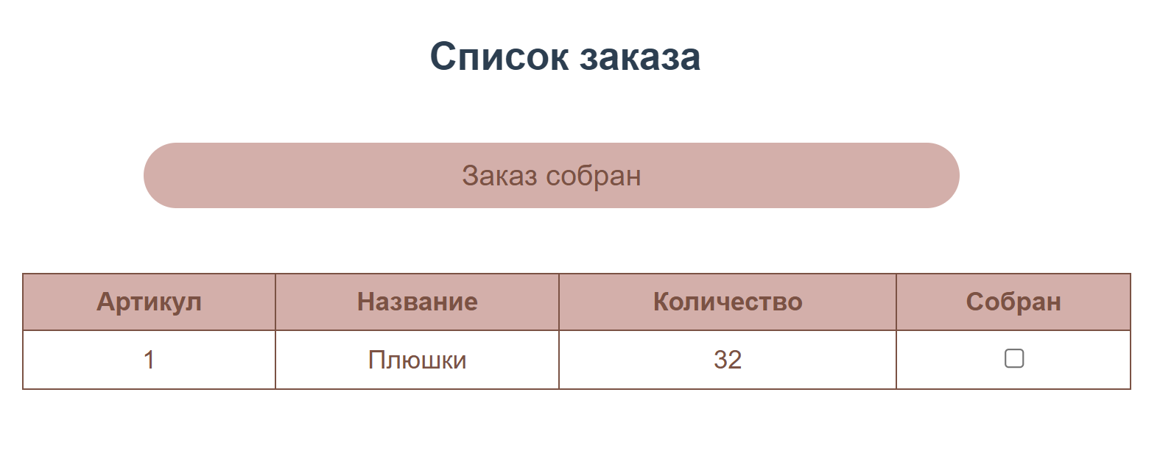
Реализация
12

Slide 13
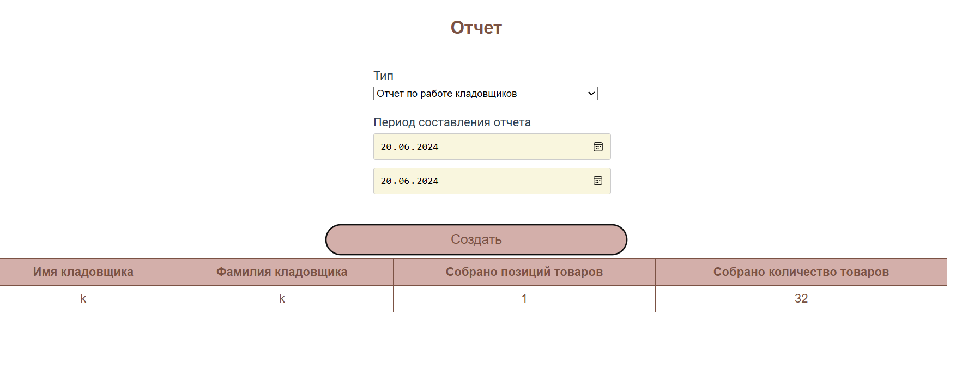
Реализация
13

Slide 14
Реализация
14

Slide 15
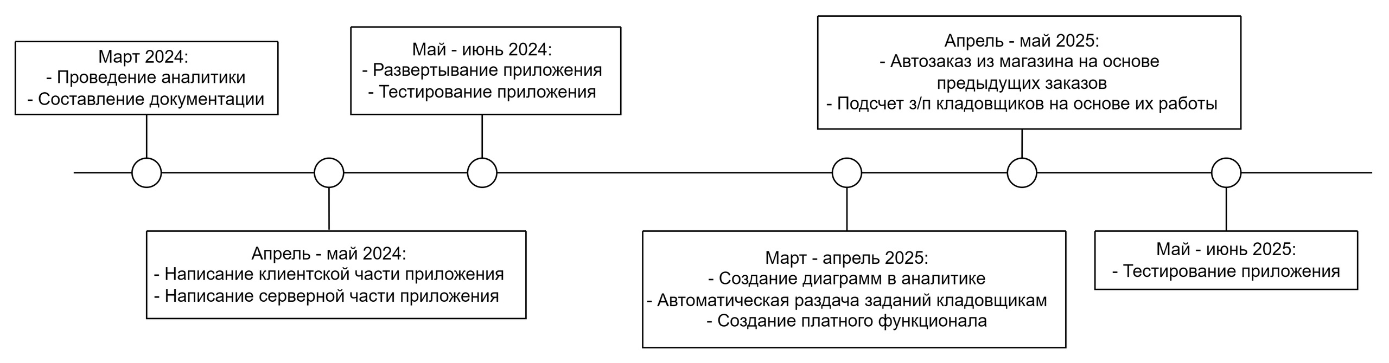
План развития
15

Slide 16
Команда
- Зинченко Константин Максимович – TeamLead, бизнес-аналитик, frontend, документация
- Дмитрова Елена Алексеевна – Frontend, дизайнер,
документация
- Ульянов Николай Сергеевич – Backend, QA-инженер
16

